Slide 1

재외동포를 위한 한국어(영어권)
4-2
재미한국학교협의회 (NAKS)
The National Association for Korean Schools

Slide 2
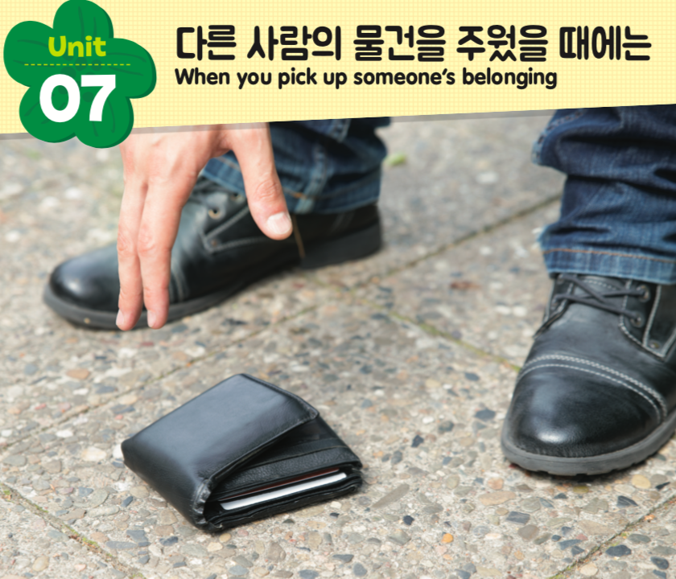
재미한국학교협의회 (NAKS)
The National Association for Korean Schools

Slide 3

이야기해 보세요!
◎ 다른 사람이 잃어버린 물건을
주운 적이 있습니까?
◎ 다른 사람의 물건을 주우면
어떻게 해야 합니까?
재미한국학교협의회 (NAKS)
The National Association for Korean Schools

Slide 4
Unit 07. 다른 사람의 물건을 주웠을 때는
어휘Vocabulary
발견하다
줍다
지나가다
가져다주다
보관소
보관하다
연락처를 남기다
등록하다
주인
문의하다
확인하다
사례를 하다
귀찮다
운이 좋다
재미한국학교협의회 (NAKS)
The National Association for Korean Schools

Slide 5
Unit 07. 다른 사람의 물건을 주웠을 때는
문법과 표현 1
-ㄴ/는다면서(요)?
(Attached to a verb or an adjective) This is used to confirm what one has heard about the listener from someone else with the listener.
1. 어제 지갑을 잃어버렸다면서요? 아직도 못 찾았어요?
2. 요즘 운동을 열심히 한다면서?
3. A 이 가게 불고기가 유명하다면서요 ?
B 네. 얼마전에는 텔레비전에도 나왔어요.
재미한국학교협의회 (NAKS)
The National Association for Korean Schools

Slide 6
Unit 07.다른 사람의 물건을 주웠을 때에는
문법과 표현 1-ㄴ/는다면서(요)?
‘-ㄴ/는다면서(요)?’를 넣어서 연습해 봐요.
동사 | 받침O 받침X | -는다면서요? -ㄴ다면선요? | 먹다 읽다 가다 살다
형용사, 있다/없다 |  | -다면서요? | 예쁘다 있다
명사 |  | (이)라면서요? | 학생 김치
과거 |  | -았/었다면서요? | 갔다 공부했다
먹는다면서요?
읽는다면서요?
간다면서요?
산다면서요?
예쁘다면서요?
있다면서요?
학생이라면서요?
김치라면서요?
갔다면서요?
공부했다면서요?
재미한국학교협의회 (NAKS)
The National Association for Korean Schools

Slide 7




Unit 07.다른 사람의 물건을 주웠을 때에는
문법과 표현 1-ㄴ/는다면서(요)?
‘ –ㄴ/는다면서(요)’를 사용해서 이야기해 보세요.P70
존이 지난주에 감기에 걸려서 많이 아팠어.
감기에 걸려서 많이 아팠다면서?
재미한국학교협의회 (NAKS)
The National Association for Korean Schools

Slide 8
Unit 07.다른 사람의 물건을 주웠을 때에는
문법과 표현 1-ㄴ/는다면서(요)?
‘ –ㄴ/는다면서(요)’를 사용해서 이야기해 보세요.P70
존이 지난 주에 학교도 안 왔어.
학교도 안 왔다면서?
재미한국학교협의회 (NAKS)
The National Association for Korean Schools

Slide 9
Unit 07.다른 사람의 물건을 주웠을 때에는
문법과 표현 1-ㄴ/는다면서(요)?
‘ –ㄴ/는다면서(요)’를 사용해서 이야기해 보세요.P70
존이 역사에 관심이 많아.
역사에 관심이 많다면서?
재미한국학교협의회 (NAKS)
The National Association for Korean Schools

Slide 10
Unit 07.다른 사람의 물건을 주웠을 때에는
문법과 표현 1-ㄴ/는다면서(요)?
‘ –ㄴ/는다면서(요)’를 사용해서 이야기해 보세요.P70
존이 지난 방학 때 역사 캠프에
다녀왔어.
지난 방학 때 역사 캠프에 다녀왔다면서?
재미한국학교협의회 (NAKS)
The National Association for Korean Schools

Slide 11
Unit 07. 다른 사람의 물건을 주웠을 때는
문법과 표현 2
-아/어 놓다
(Attached to a verb) This is used to indicate something has been finished and
remains so.
1. 로라는 약속 시간을 수첩에 적어 놓았어요.
2. 손님이 오시기 전에 동생하고 같이 방을 치워 놓았어요 .
3. A 수빈이한테 연락했어?
B 전화를 안 받아서 문자 보내 놓고 기다리고 있어.
재미한국학교협의회 (NAKS)
The National Association for Korean Schools

Slide 12


Unit 07.다른 사람의 물건을 주웠을 때에는
문법과 표현 2 아/어 놓다
‘–아/어 놓다’를 넣어서 연습해 봐요.
텔레비전을 켜 놓았어요.
텔레비전을 꺼 놓았어요.
재미한국학교협의회 (NAKS)
The National Association for Korean Schools

Slide 13
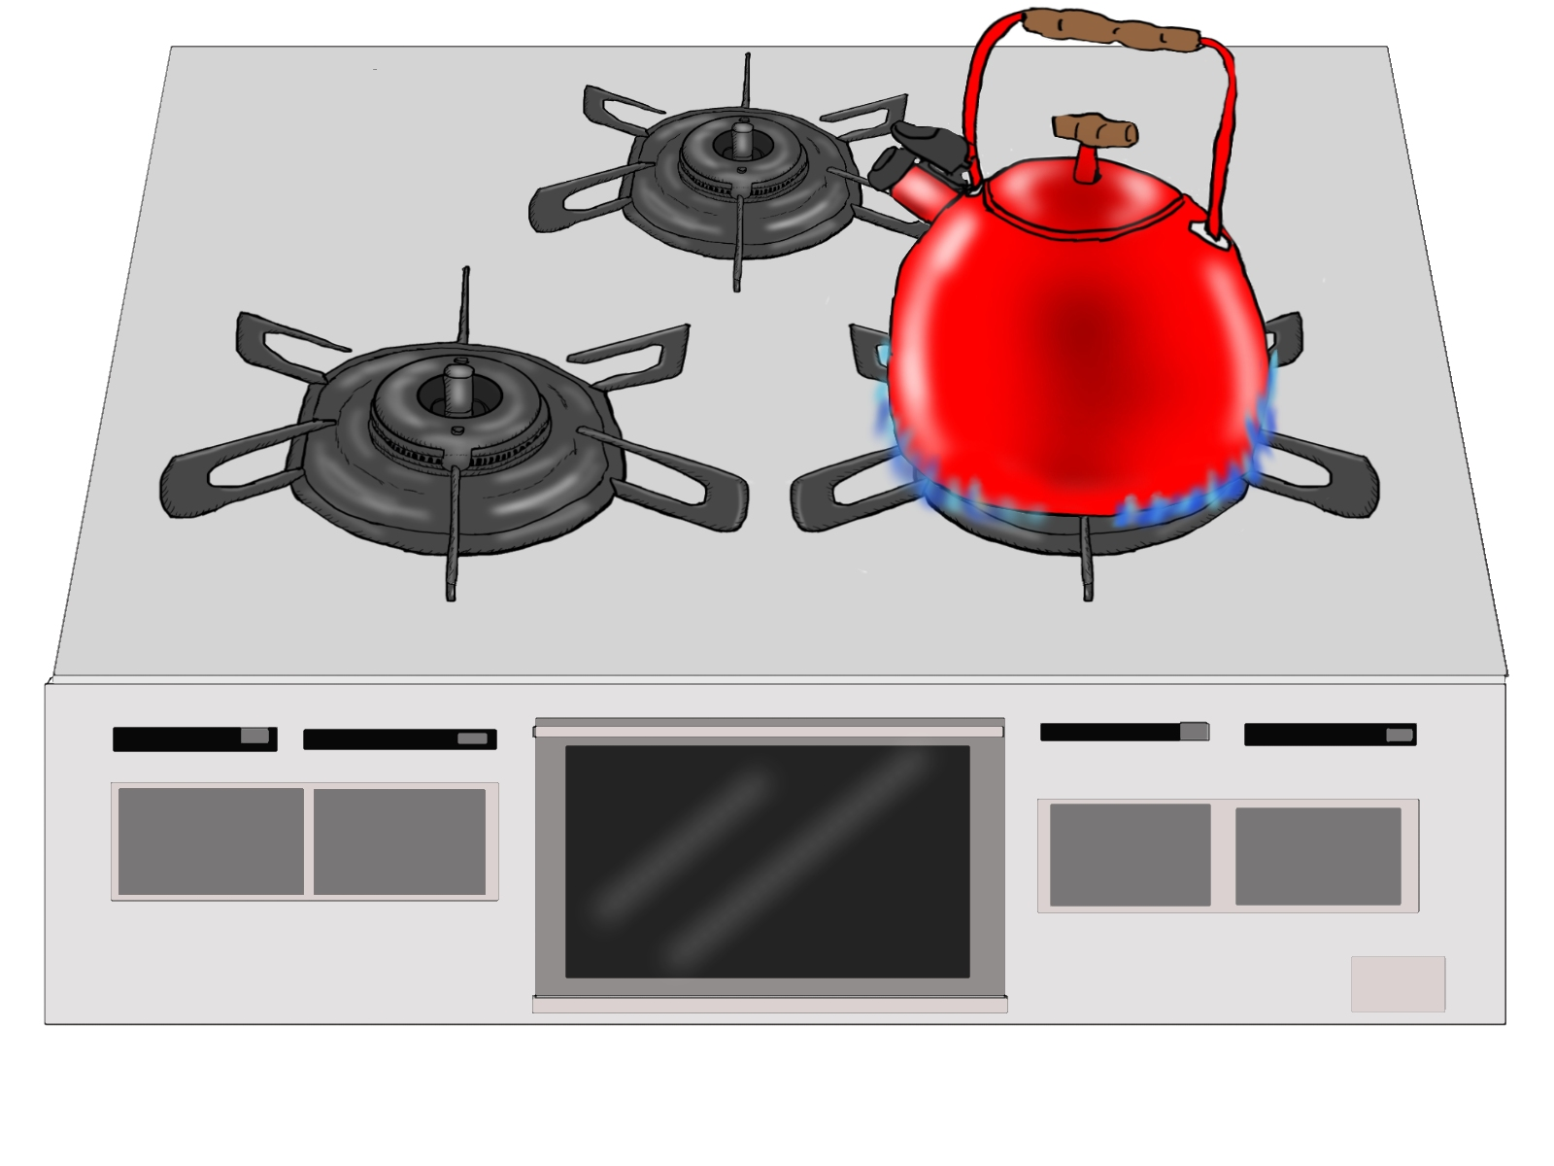
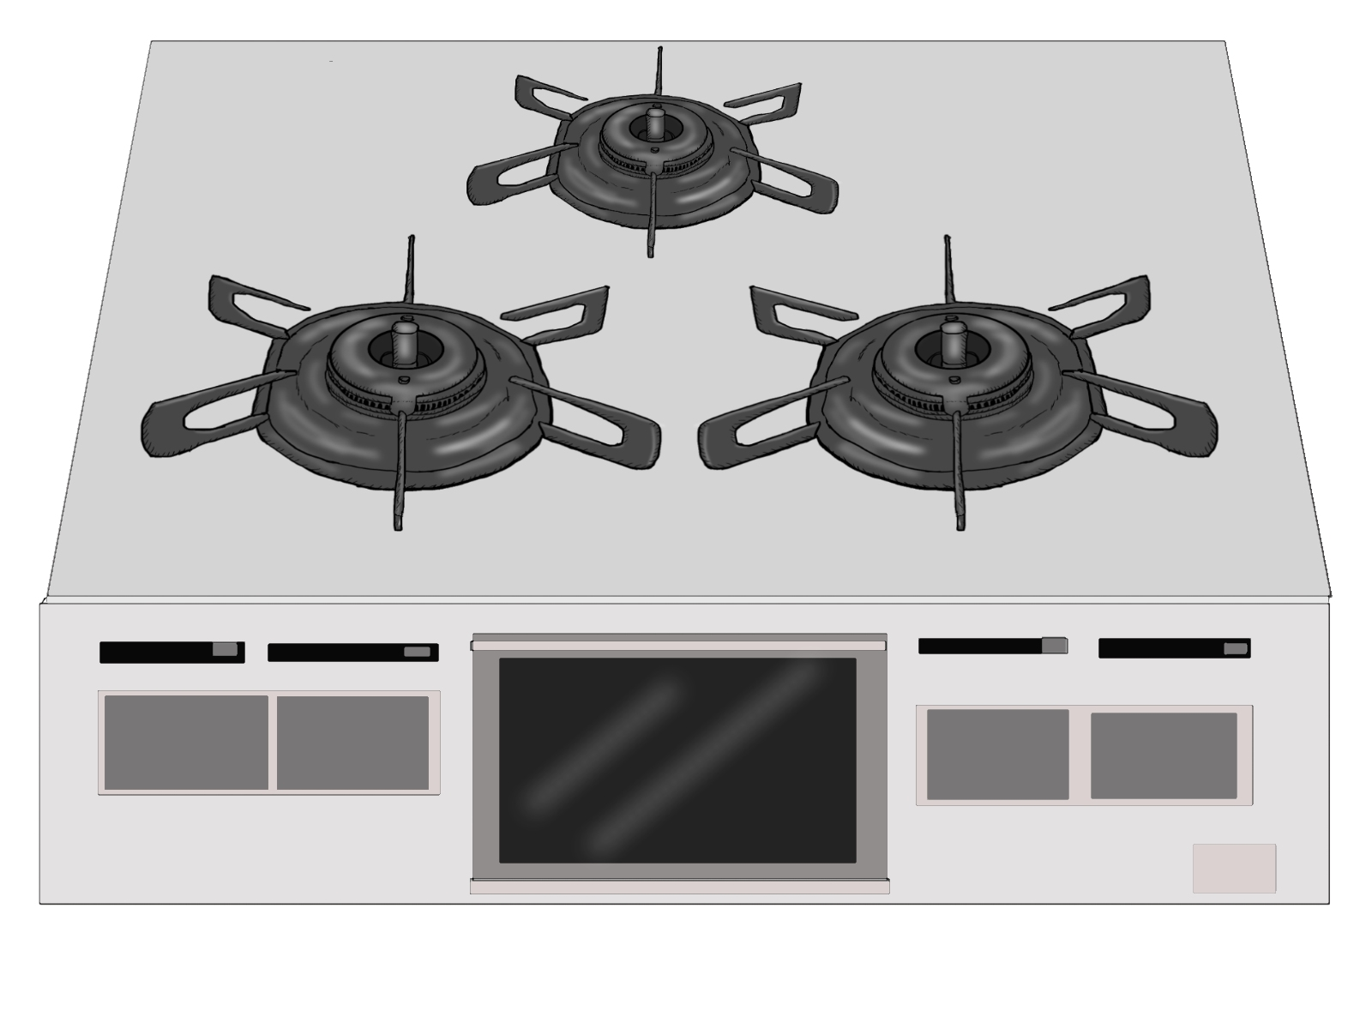
Unit 07.다른 사람의 물건을 주웠을 때에는
문법과 표현 2 아/어 놓다
‘–아/어 놓다’를 넣어서 연습해 봐요.
가스불을 켜 놓았어요.
가스불을 꺼 놓았어요.
재미한국학교협의회 (NAKS)
The National Association for Korean Schools

Slide 14


Unit 07.다른 사람의 물건을 주웠을 때에는
문법과 표현 2 아/어 놓다
‘–아/어 놓다’를 넣어서 연습해 봐요.
문을 열어 놓았어요.
문을 닫아 놓았어요.
재미한국학교협의회 (NAKS)
The National Association for Korean Schools

Slide 15


Unit 07.다른 사람의 물건을 주웠을 때에는
문법과 표현 2 아/어 놓다
‘–아/어 놓다’를 넣어서 연습해 봐요.
수돗물을 틀어 놓았어요.
수돗물을 잠가 놓았어요.
재미한국학교협의회 (NAKS)
The National Association for Korean Schools

Slide 16
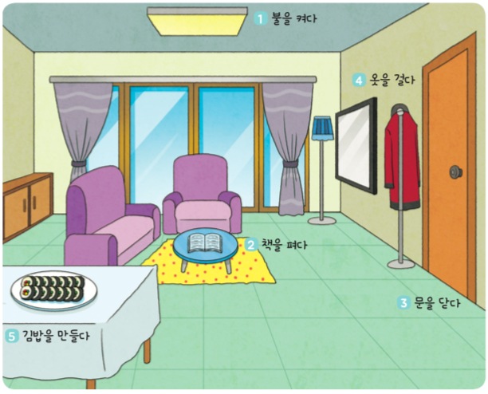
Unit 07.다른 사람의 물건을 주웠을 때에는
문법과 표현 2 아/어 놓다
‘ –아/어 놓다’를 사용해서
이야기해 보세요.P71
1.불을 켜 놓았어요.
2.책을 펴 놓았어요.
3.문을 닫아 놓았어요.
4.옷을 걸어 놓았어요.
5.김밥을 만들어 놓았어요.
재미한국학교협의회 (NAKS)
The National Association for Korean Schools

Slide 17
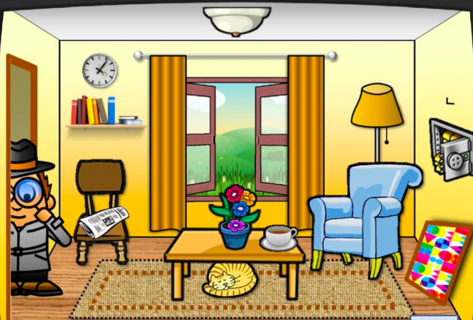
Unit 07.다른 사람의 물건을 주웠을 때에는
문법과 표현 2 아/어 놓다
‘ –아/어 놓다’를 사용해서 이야기해 보세요.
커튼을 열어 놓았어요.
금고문을 열어 놓았어요.
책을 넘어뜨려 놓았어요.
창문을 열어 놓았어요.
그림을 떨어뜨려 놓았어요.
재미한국학교협의회 (NAKS)
The National Association for Korean Schools

Slide 18

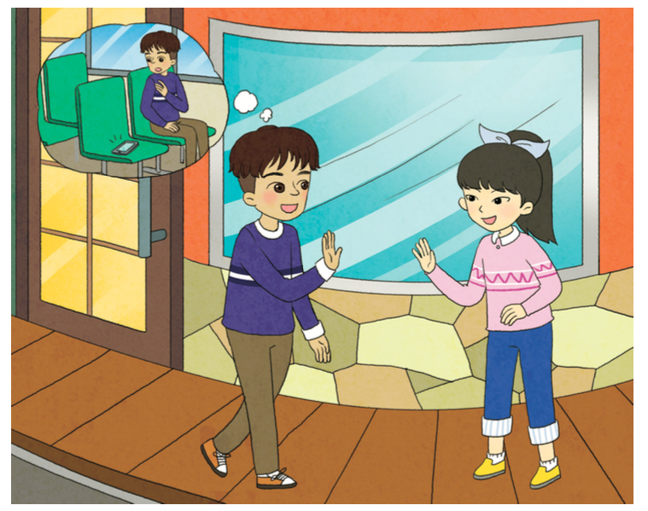
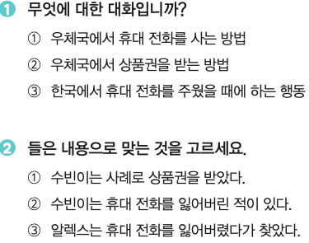
듣고 말해 봐요 P72
Unit 07.다른 사람의 물건을 주웠을 때에는
⃝
⃝
여러분은 물건이나 돈을 주운 적이 있나요? 자신의 경험을 이야기해 보세요. P72
재미한국학교협의회 (NAKS)
The National Association for Korean Schools

Slide 19
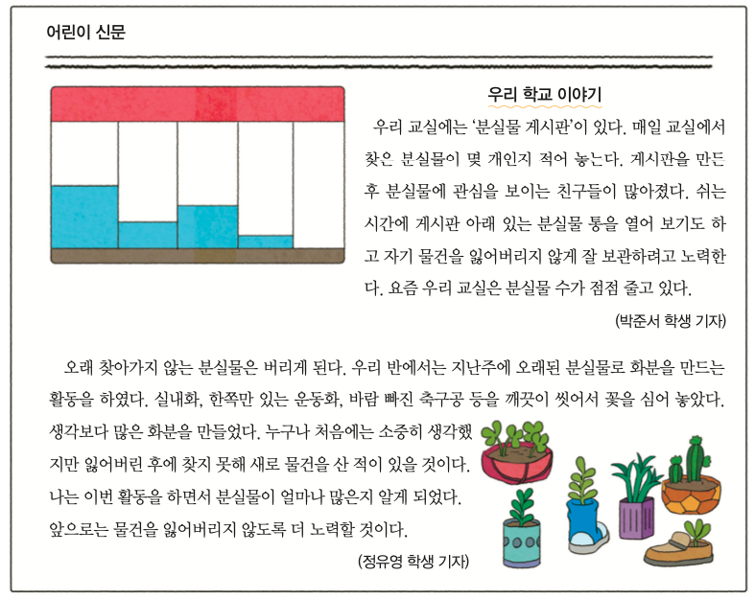
Unit 07.다른 사람의 물건을 주웠을 때에는
읽고 써 봐요 P74

Slide 20
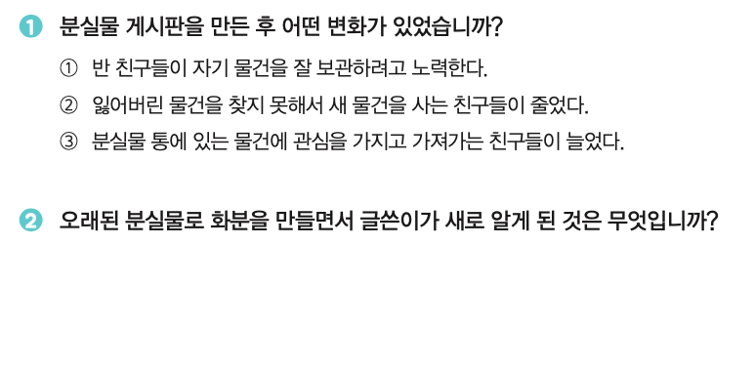
Unit 07.다른 사람의 물건을 주웠을 때에는
읽고 써 봐요 P74
⃝
분실물이 얼마나 많은지 알게 되었다.
재미한국학교협의회 (NAKS)
The National Association for Korean Schools

Slide 21
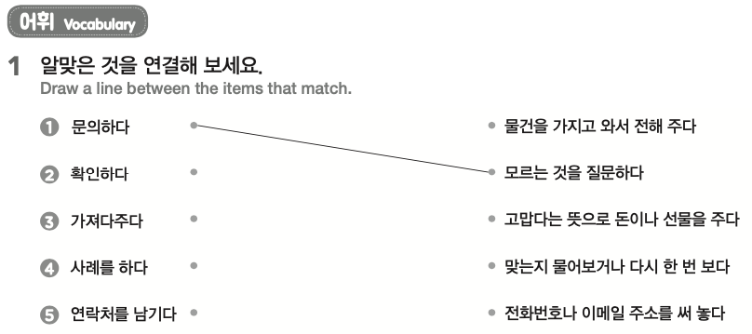
재외동포를 위한 한국어 4-2 워크북
Unit 07.다른 사람의 물건을 주웠을 때는 P29
재미한국학교협의회 (NAKS)
The National Association for Korean Schools

Slide 22
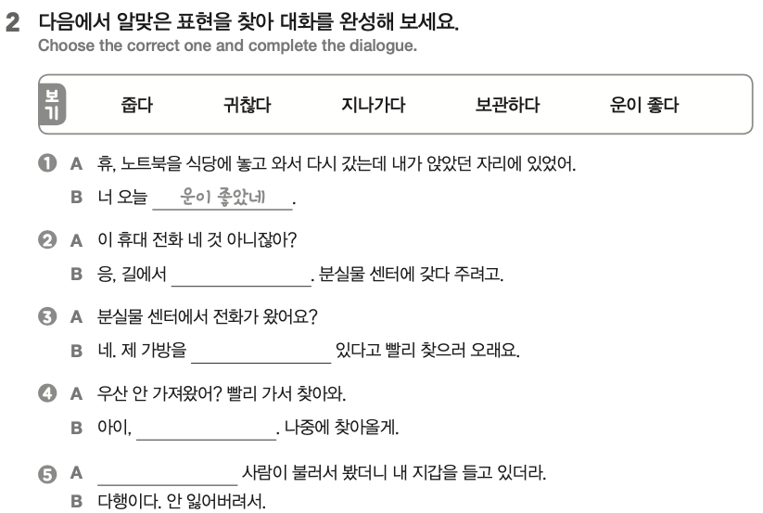
재외동포를 위한 한국어 4-2 워크북
Unit 07.다른 사람의 물건을 주웠을 때는 P29
주웠어
보관하고
귀찮아
지나가다가
재미한국학교협의회 (NAKS)
The National Association for Korean Schools

Slide 23
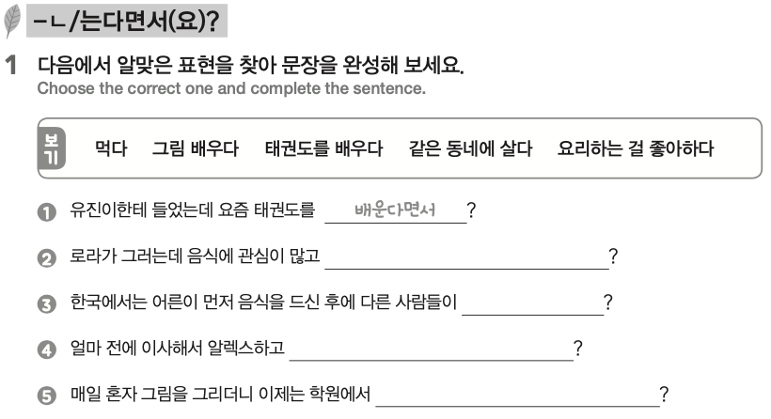
재외동포를 위한 한국어 4-2 워크북
Unit 07.다른 사람의 물건을 주웠을 때는 P30
요리하는 걸 좋아한다면서요
먹는다면서요
같은 동네에 산다면서요
그림은 배운다면서
재미한국학교협의회 (NAKS)
The National Association for Korean Schools

Slide 24
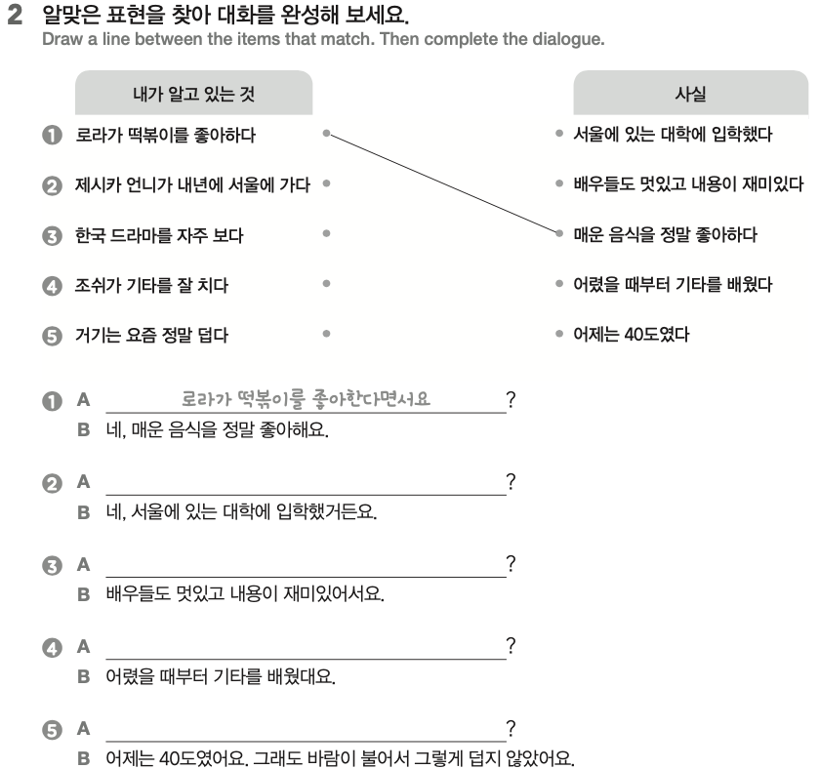
재외동포를 위한 한국어 4-2 워크북
Unit 07.다른 사람의 물건을 주웠을 때는 P29
제시카 언니가 내년에 서울에 간다면서요?
한국 드라마를 자주 본다면서요?
조쉬가 기타를 잘 친다면서요
거기는 요즘 정말 덥다면서요
재미한국학교협의회 (NAKS)
The National Association for Korean Schools

Slide 25
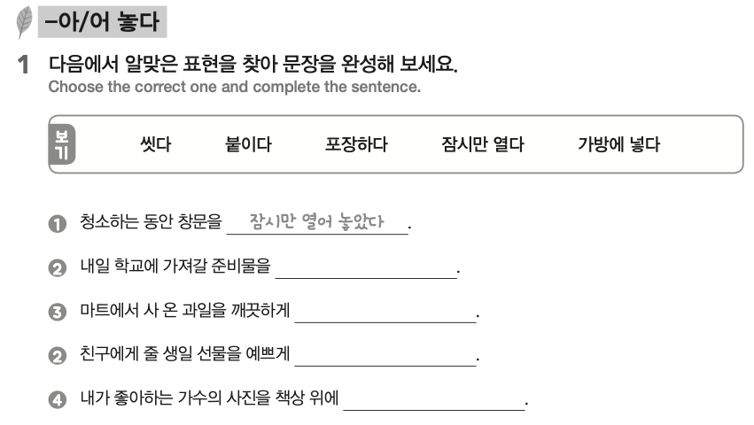
재외동포를 위한 한국어 4-2 워크북
Unit 07.다른 사람의 물건을 주웠을 때는 P29
가방에 넣어 놓았다
씻어 놓았다
포장해 놓았다
붙여 놓았다
재미한국학교협의회 (NAKS)
The National Association for Korean Schools

Slide 26
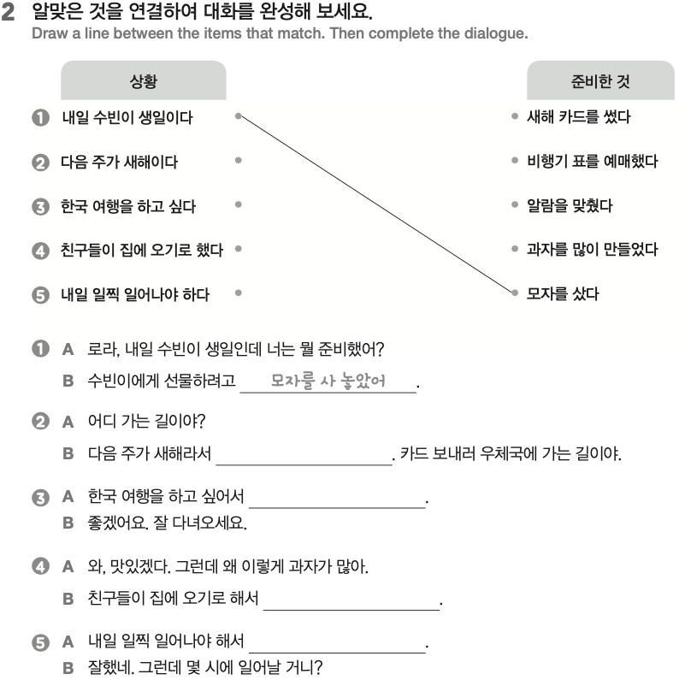
재외동포를 위한 한국어 4-2 워크북
Unit 07.다른 사람의 물건을 주웠을 때는 P29
새해 카드를 써 놓았어
비행기 표를 예매해 놓았어
과자를 많이 만들어 놓았어
알람을 맞춰 놓았어
재미한국학교협의회 (NAKS)
The National Association for Korean Schools

Slide 27
References
재외동포를 위한 한국어 4-2
Image 출처
➭google.com
➭ac-illust.com
➭gettyimages.com
재미한국학교협의회 (NAKS)
The National Association for Korean Schools

